Slide 1
Year 7 Knowledge Organiser
French
Term 6
Unit 1: J’adore les fêtes!
Unit 2: C’est carnival!
Unit 3: La fête de la musique!
Unit 4: Et avec ça?
Unit 5: Le marché de Noël

Slide 2
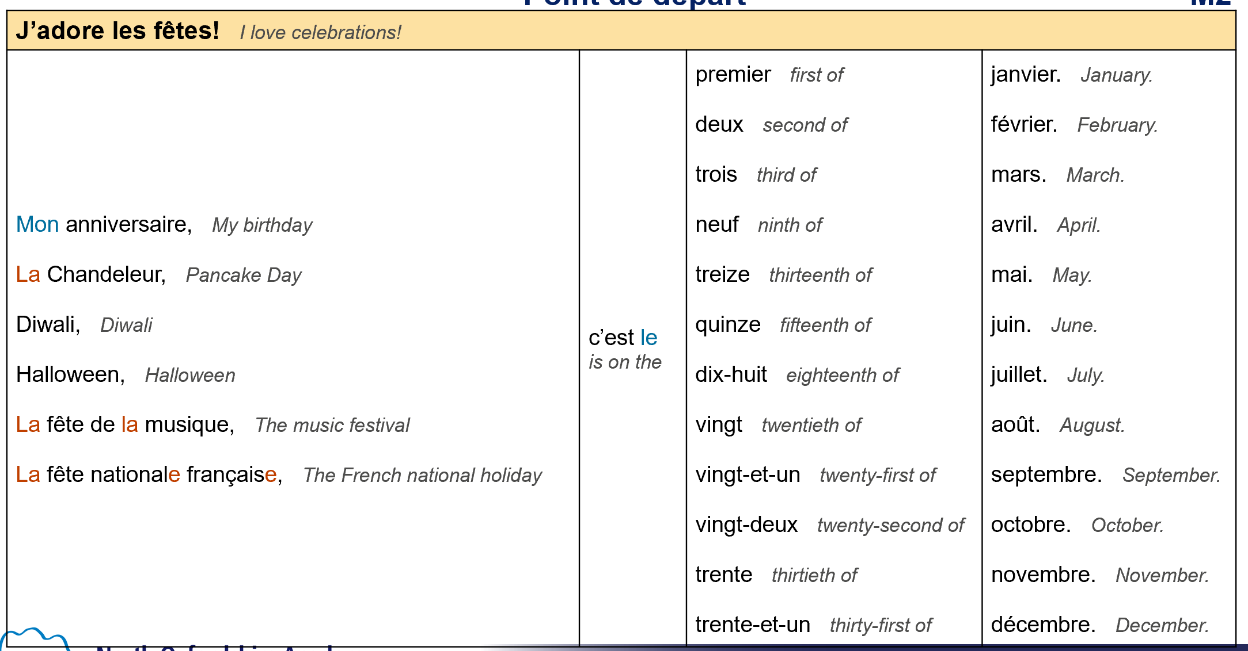
Unit 1: J’adore les fêtes! (Page 1)

Slide 3
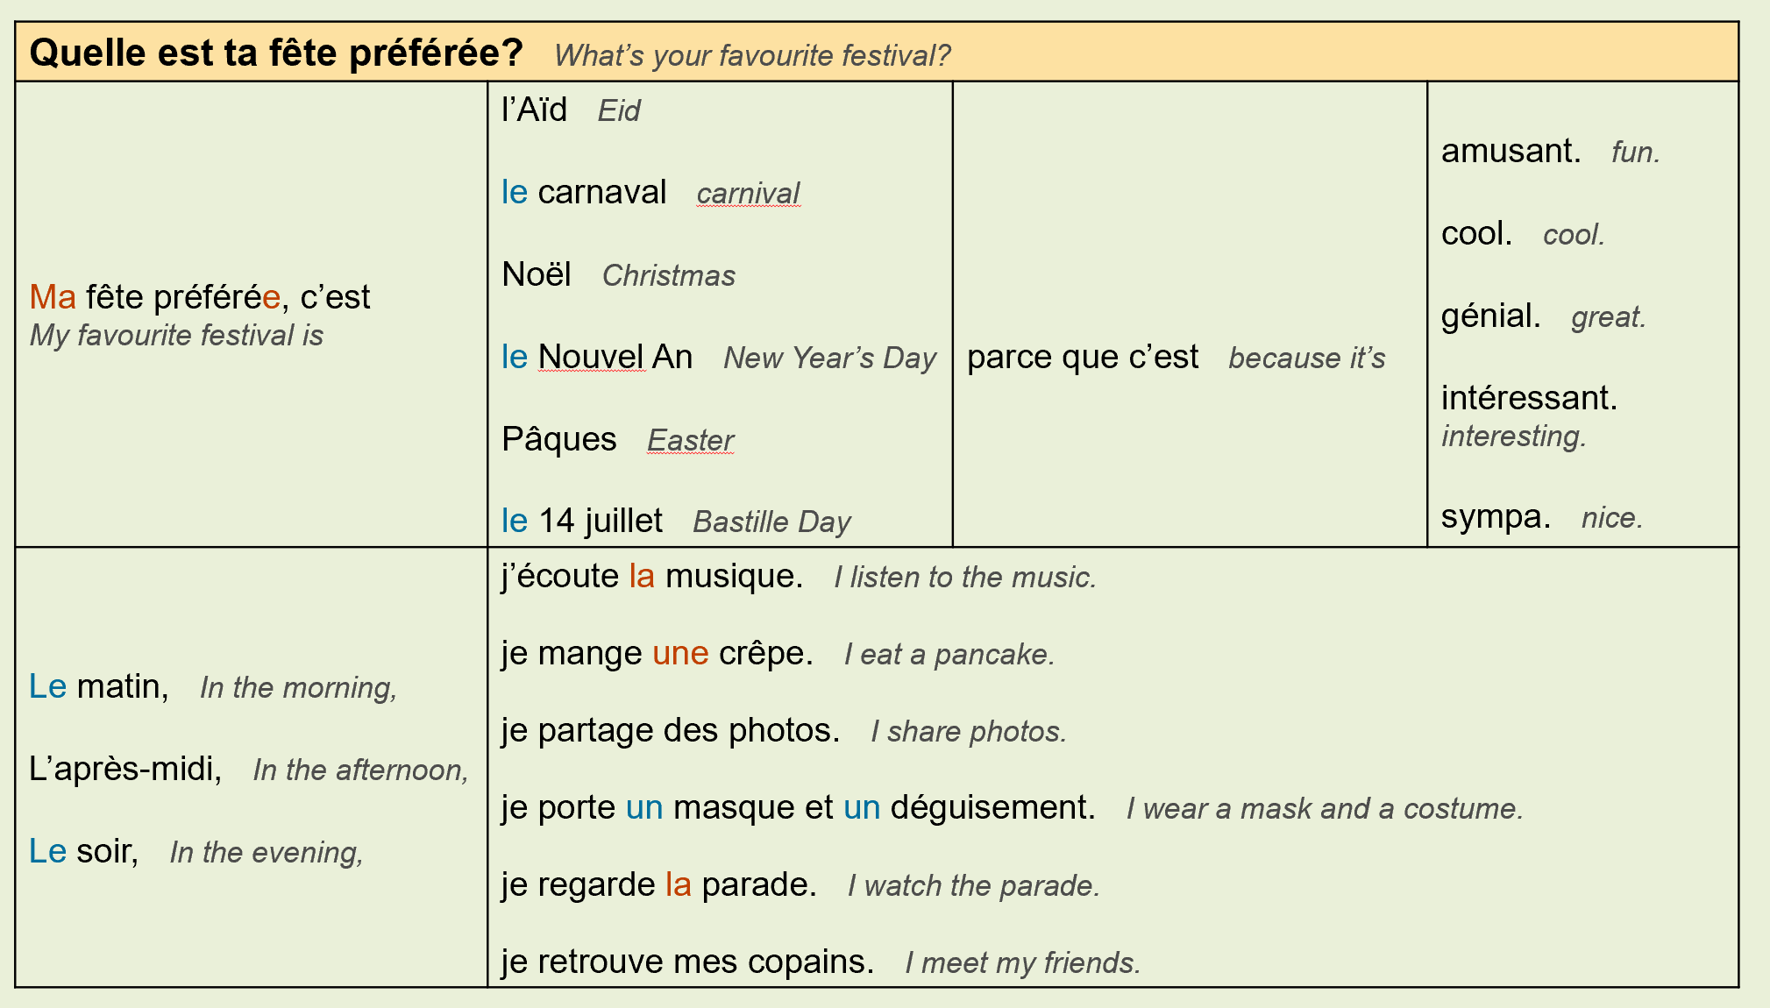
Unit 2: C’est carnival! (Page 2)

Slide 4
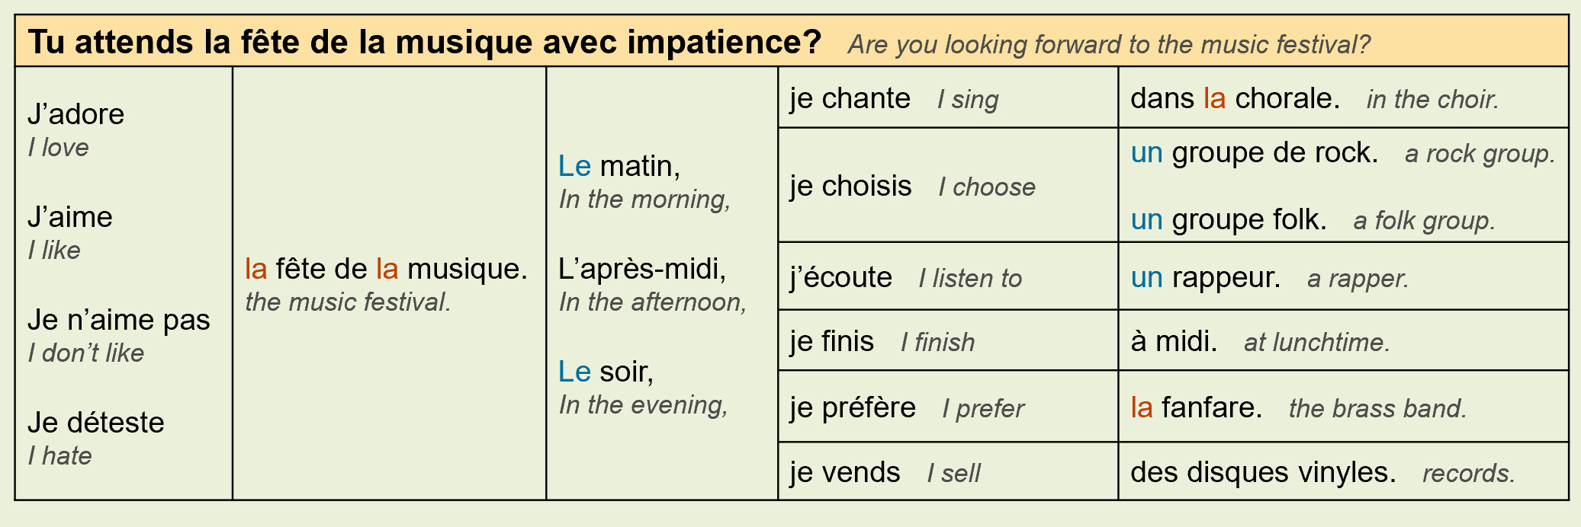
Unit 3:La fête de la musique! (Page 3)

Slide 5
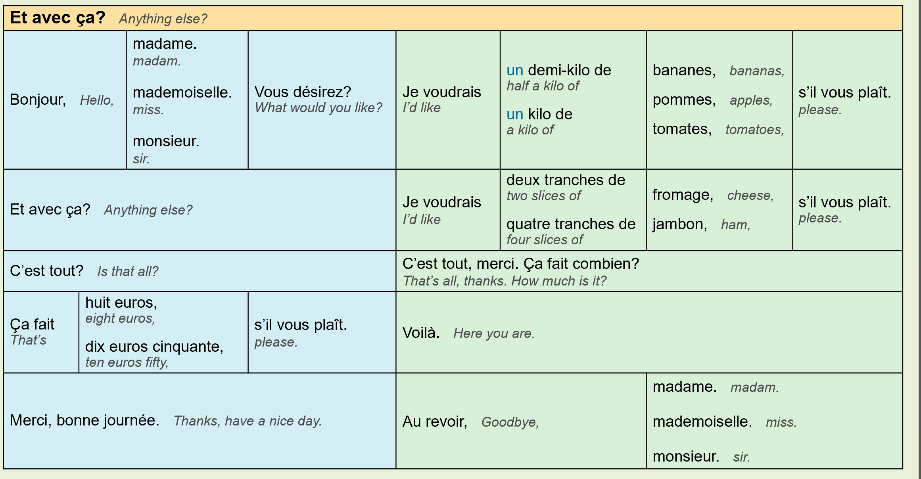
Unit 4:Et avec ça?! (Page 4)

Slide 6
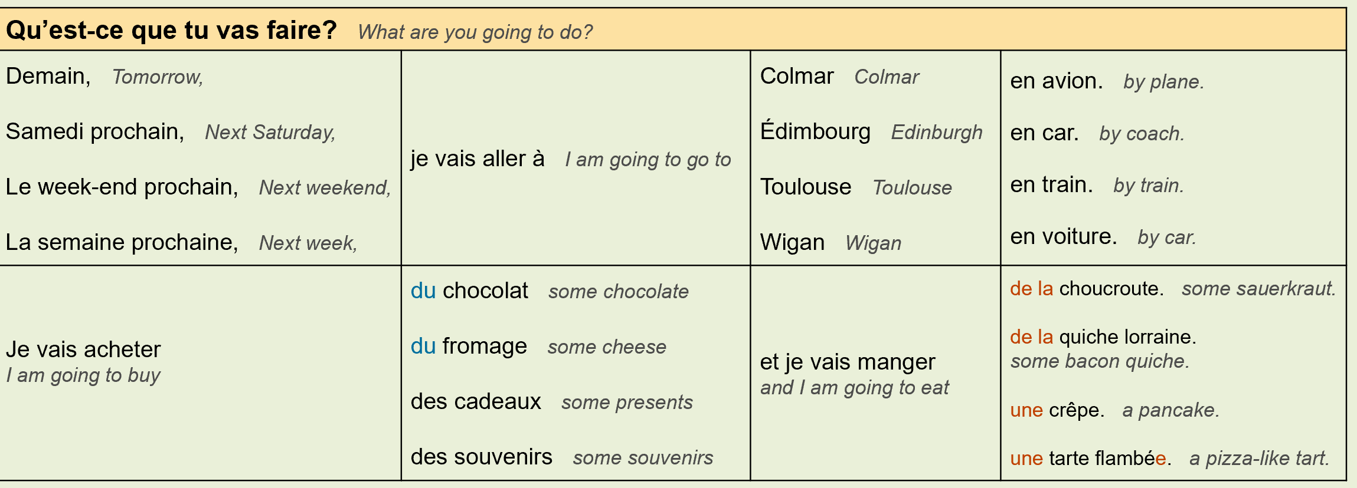
Unit 5:Le marché de Noël (Page 5)

